Slide 1
인투디언논 :: 실시간 음성 챗봇 키오스크
Easy Order Bot

Slide 2
실시간 음성 챗봇 키오스크
“ 노인들을 위한 IT는 없다 ”
막례는 가고 싶어도 못 가는 식당
어른들이 IT를 어려워하는 이유
사용법을 모르거나
어려워서
국내 주요 3대 패스트푸드점의
키오스크 도입률
78%
60% 초과
28.5%
신체적인 제약으로
이용이 어려워서
[ 출처 = 박막례 할머니 유튜브 ]
불고기 버거를 주문하려는 박막례 할머니,
하지만 키오스크 앞에서 원하는 메뉴를 찾지 못한 채
시간이 초과되고 다시 초기화면으로 돌아간다.
카드 투입구 찾는 일도 어렵다.
글씨는 너무 작고 기기 높이도 안 맞는다
11.5%
어려움 해결에
자신이 없어서
[ 출처 : 과학기술정보통신부 ]

Slide 3

실시간 음성 챗봇 키오스크
실시간 음성 챗봇 키오스크
Easy Order Bot
디지털보다 아날로그가 더 편한
터치 방식이 아닌 음성으로 주문
여러 단계를 거쳐야하는 기존 키오스크에 비해
음성 인식을 통해 필요한 단계만 거쳐 빠른 주문 가능
기존 키오스크가 어려웠던 분들 그리고 앞이 보이지 않는 시각장애인 분들이 쉽게 주문 가능
노인 분들을 위한

Slide 4
실시간 음성 챗봇 키오스크
실시간 음성 챗봇 키오스크
Easy Order Bot
CSR
Voice
Chatbot
CSS
음성으로 주문을 통해
기존 터치 주문의 어려움 해소
일방적으로 사용자가 말을 하고
끝내는 것이 아닌 대화형식으로
사용자에게 서비스를 제공함으로써
능동적인 서비스 제공
사용자의 니즈를 파악한 후
CSS에서 제공하는 음성을 통해
사용자에게 서비스 제공
수 많은 단계를 거치지 않고
사용자가 필요로 하는 단계만
인식하여 절차 축소

Slide 5




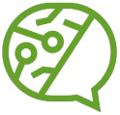

실시간 음성 챗봇 키오스크
< Kiosk >
< Naver Cloud Server >
< 개 발 환 경 >
Front-End
:
Android
Back-End
:
Node.js Express
DataBase
:
MySQL
Cloud OS
:
Ubuntu
CSR
Chatbot
CSS
< Krisp API >
< Naver Cloud API >

Slide 6









실시간 음성 챗봇 키오스크
Front - End
Back - End
노이즈 캔슬링된 녹음파일
노이즈 캔슬링된 녹음파일
음성 주문
녹음 파일
녹음 파일
User
Kiosk
Node.js
Krisp API
Node.js
CSR
텍스트 데이터
음성
음성 파일
텍스트 데이터
제품 key값 및 텍스트 데이터
텍스트 데이터
User
Kiosk
CSS
Node.js
Chatbot
Node.js
주문 정보 저장
Database

Slide 7
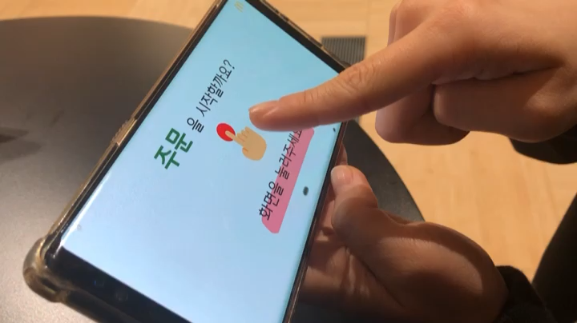

Slide 8
